Slide 1
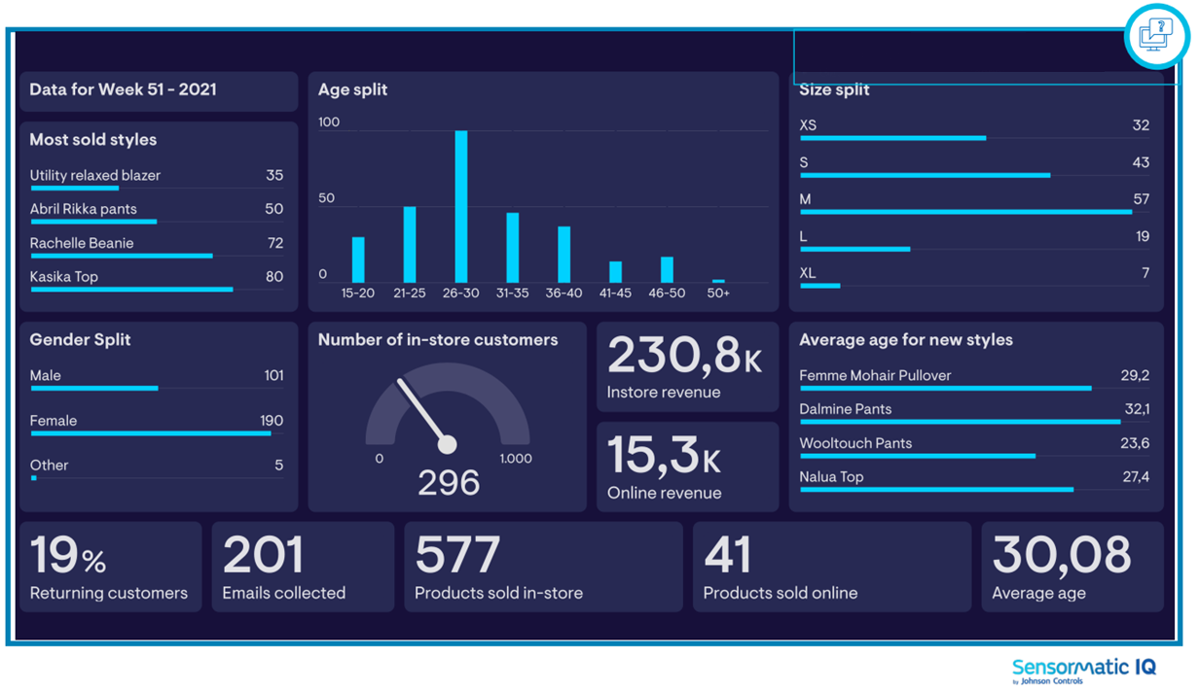
Shopper Insights
Informações sobre dados de compras ao utilizar a solução Zliide
Recolher informações sobre dados demográficos e de compras

